Slide 1

EJECUCIÓN ACUMULADA DE GASTOS PRESUPUESTARIOS
AL MES DE DICIEMBRE DE 2019
PARTIDA 05:
MINISTERIO DEL INTERIOR Y SEGURIDAD PÚBLICA
UNIDAD TÉCNICA DE APOYO PRESUPUESTARIO
SENADO DE LA REPÚBLICA DE CHILE
Valparaíso, abril 2019

Slide 2
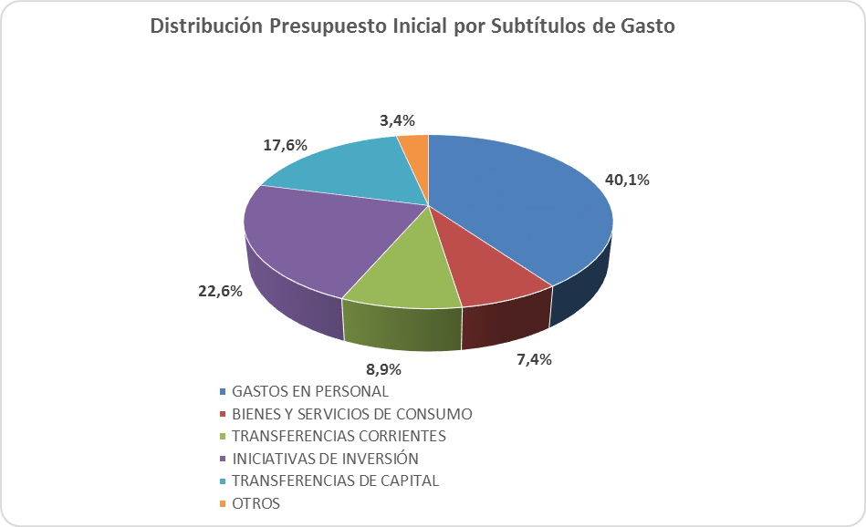
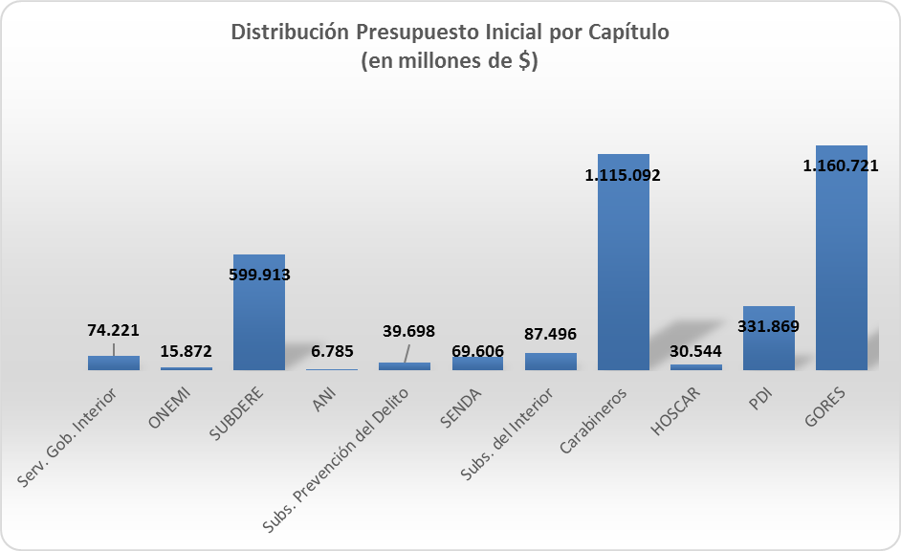
DISTRIBUCIÓN POR SUBTÍTULO DE GASTO Y CÁPITULO
MINISTERIO DEL INTERIOR Y SEGURIDAD PÚBLICA

Slide 3
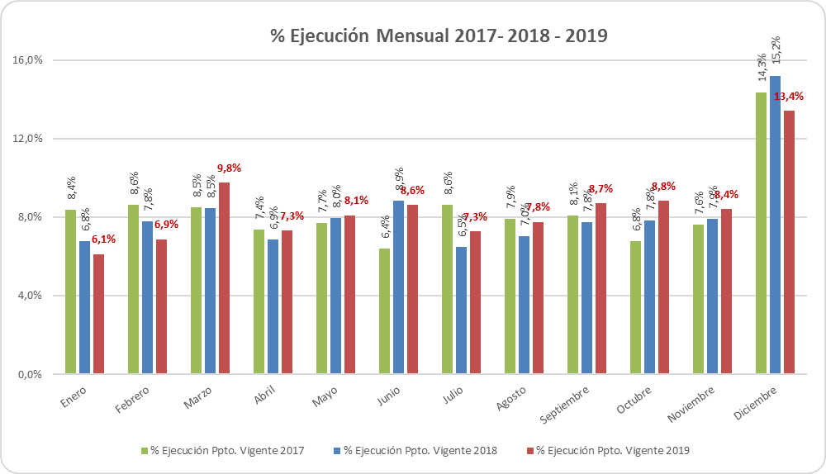
COMPORTAMIENTO DE LA EJECUCIÓN ACUMULADA DE GASTOS A DICIEMBRE
MINISTERIO DEL INTERIOR Y SEGURIDAD PÚBLICA

Slide 4
COMPORTAMIENTO DE LA EJECUCIÓN ACUMULADA DE GASTOS A DICIEMBRE
PARTIDA 05 MINISTERIO DEL INTERIOR Y SEGURIDAD PÚBLICA

Slide 5
EJECUCIÓN ACUMULADA DE GASTOS A DICIEMBRE DE 2019
MINISTERIO DEL INTERIOR Y SEGURIDAD PÚBLICA
en miles de pesos 2019
Subtítulo |  | Presupuesto 2019 |  |  | Ejecución
 |  | Ley 2019 | Vigente | Variación | Ejecución Acumulada | % Ejecución Ley 2019 | % Ejecución Ppto. Vigente
 | GASTOS | 3.371.745.988 | 3.597.795.516 | 226.049.528 | 3.502.939.867 | 103,9% | 97,4%
21 | GASTOS EN PERSONAL | 1.353.733.781 | 1.408.768.830 | 55.035.049 | 1.400.042.224 | 103,4% | 99,4%
22 | BIENES Y SERVICIOS DE CONSUMO | 250.172.210 | 245.452.009 | -4.720.201 | 229.799.703 | 91,9% | 93,6%
23 | PRESTACIONES DE SEGURIDAD SOCIAL | 7.885.052 | 20.505.548 | 12.620.496 | 19.686.537 | 249,7% | 96,0%
24 | TRANSFERENCIAS CORRIENTES | 300.058.015 | 435.576.197 | 135.518.182 | 427.412.159 | 142,4% | 98,1%
25 | INTEGROS AL FISCO | 5.650.149 | 28.410.826 | 22.760.677 | 28.410.825 | 502,8% | 100,0%
26 | OTROS GASTOS CORRIENTES | 10.014 | 3.361.044 | 3.351.030 | 3.230.457 | 32259,4% | 96,1%
29 | ADQUISICIÓN DE ACTIVOS NO FINANCIEROS | 65.837.795 | 110.479.082 | 44.641.287 | 108.115.005 | 164,2% | 97,9%
31 | INICIATIVAS DE INVERSIÓN | 762.027.188 | 653.348.060 | -108.679.128 | 634.988.943 | 83,3% | 97,2%
32 | PRÉSTAMOS | 12.546.428 | 10.393.698 | -2.152.730 | 7.143.943 | 56,9% | 68,7%
33 | TRANSFERENCIAS DE CAPITAL | 592.748.216 | 589.068.893 | -3.679.323 | 582.005.986 | 98,2% | 98,8%
34 | SERVICIO DE LA DEUDA | 21.077.140 | 63.928.439 | 42.851.299 | 62.104.085 | 294,7% | 97,1%
35 | SALDO FINAL DE CAJA | 0 | 28.502.890 | 28.502.890 | 0 | - | 0,0%

Slide 6
EJECUCIÓN ACUMULADA DE GASTOS A DICIEMBRE DE 2019
PARTIDA 05 RESUMEN POR CAPÍTULOS
en miles de pesos 2019
 |  |  | Presupuesto 2019 |  |  | Ejecución
Cap. | Prog. | Denominación | Ley 2019 | Vigente | Variación | Ejecución Acumulada | % Ejecución Ley 2019 | % Ejecución Ppto. Vigente
02 |  | Servicio de Gobierno Interior | 74.220.558 | 74.308.571 | 88.013 | 69.431.536 | 93,5% | 93,4%
04 |  | Oficina Nacional de Emergencia | 15.872.229 | 17.810.943 | 1.938.714 | 17.743.750 | 111,8% | 99,6%
05 |  | Subsecretaría de Desarrollo Regional y Administrativo | 599.912.883 | 669.803.717 | 69.890.834 | 637.694.834 | 106,3% | 95,2%
 | 01 | Subsecretaría de Desarrollo Regional y Administrativo | 37.864.811 | 45.361.655 | 7.496.844 | 44.326.988 | 117,1% | 97,7%
 | 02 | Fortalecimiento de la Gestión Subnacional | 8.933.157 | 8.843.381 | -89.776 | 7.952.506 | 89,0% | 89,9%
 | 03 | Programas de Desarrollo Local | 190.480.302 | 264.213.979 | 73.733.677 | 260.800.051 | 136,9% | 98,7%
 | 05 | Transferencias a Gobiernos Regionales | 189.849.727 | 194.713.352 | 4.863.625 | 168.130.173 | 88,6% | 86,3%
 | 06 | Programas de Convergencia | 172.784.886 | 161.276.498 | -11.508.388 | 161.090.264 | 93,2% | 99,9%
07 |  | Agencia Nacional de Inteligencia | 6.785.168 | 8.085.706 | 1.300.538 | 7.813.907 | 115,2% | 96,6%
08 |  | Subsecretaría de Prevención del Delito | 39.698.240 | 42.181.705 | 2.483.465 | 41.869.548 | 105,5% | 99,3%
 | 01 | Subsecretaría de Prevención del Delito | 35.784.603 | 38.273.231 | 2.488.628 | 38.031.473 | 106,3% | 99,4%
 | 02 | Centros Regionales de Atención y Orientación a Víctimas | 3.913.637 | 3.908.474 | -5.163 | 3.838.075 | 98,1% | 98,2%
09 |  | Servicio Nacional para Prevención y Rehabilitación Consumo de Drogas y Alcohol | 69.605.742 | 70.175.223 | 569.481 | 69.364.085 | 99,7% | 98,8%
10 |  | Subsecretaría del Interior | 87.495.937 | 203.083.129 | 115.587.192 | 199.682.133 | 228,2% | 98,3%
 | 01 | Subsecretaría del Interior | 31.352.123 | 145.231.318 | 113.879.195 | 142.099.551 | 453,2% | 97,8%
 | 02 | Red de Conectividad del Estado | 6.761.559 | 6.687.009 | -74.550 | 6.580.435 | 97,3% | 98,4%
 | 03 | Fondo Social | 4.146.470 | 4.146.470 | 0 | 4.146.421 | 100,0% | 100,0%
 | 04 | Bomberos de Chile | 45.235.785 | 47.018.332 | 1.782.547 | 46.855.726 | 103,6% | 99,7%
31 |  | Carabineros de Chile | 1.115.092.271 | 1.174.082.751 | 58.990.480 | 1.140.173.734 | 102,2% | 97,1%
32 |  | Hospital de Carabineros | 30.544.372 | 34.125.641 | 3.581.269 | 33.567.857 | 109,9% | 98,4%
33 |  | Policía de Investigaciones de Chile | 331.868.553 | 367.794.169 | 35.925.616 | 365.693.940 | 110,2% | 99,4%
61 al 75 |  | Gobiernos Regionales | 1.160.720.823 | 1.308.577.351 | 147.856.528 | 1.292.137.933 | 111,3% | 98,7%

Slide 7
EJECUCIÓN ACUMULADA DE GASTOS A DICIEMBRE DE 2019
PARTIDA 05, CAPÍTULO 01, PROGRAMA 01: SERVICIO DE GOBIERNO INTERIOR
en miles de pesos 2019 … 1 de 2
 |  |  |  | Presupuesto 2019 |  |  | Ejecución
Subt. | Item | Asig. | Clasificación Económica | Ley 2019 | Vigente | Variación | Ejecución Acumulada | % Ejecución Ley 2019 | % Ejecución Ppto. Vigente
 |  |  | GASTOS | 74.220.558 | 74.308.571 | 88.013 | 69.431.536 | 93,5% | 93,4%
21 |  |  | GASTOS EN PERSONAL | 34.340.913 | 36.238.302 | 1.897.389 | 34.853.084 | 101,5% | 96,2%
22 |  |  | BIENES Y SERVICIOS DE CONSUMO | 6.411.346 | 6.411.346 | 0 | 6.352.906 | 99,1% | 99,1%
23 |  |  | PRESTACIONES DE SEGURIDAD SOCIAL | 10 | 999.664 | 999.654 | 997.953 | 9979530,0% | 99,8%
 | 01 |  | Prestaciones Previsionales | 10 | 10 | 0 | 0 | 0,0% | 0,0%
 | 03 |  | Prestaciones Sociales del Empleador | 0 | 999.654 | 999.654 | 997.953 | - | 99,8%
24 |  |  | TRANSFERENCIAS CORRIENTES | 10.945.941 | 12.443.614 | 1.497.673 | 10.799.056 | 98,7% | 86,8%
 | 01 |  | Al Sector Privado | 10 | 10 | 0 | 0 | 0,0% | 0,0%
 |  | 033 | Fondo de Solidaridad Nacional | 10 | 10 | 0 | 0 | 0,0% | 0,0%
 | 03 |  | A Otras Entidades Públicas | 10.945.931 | 12.443.604 | 1.497.673 | 10.799.056 | 98,7% | 86,8%
 |  | 011 | Ley de Régimen Interior | 10 | 10 | 0 | 0 | 0,0% | 0,0%
 |  | 012 | Administración de Complejos Fronterizos | 7.632.608 | 7.634.778 | 2.170 | 7.610.555 | 99,7% | 99,7%
 |  | 800 | Programa de Coordinación, Orden Público y Gestión Territorial | 2.854.110 | 4.362.723 | 1.508.613 | 2.749.270 | 96,3% | 63,0%
 |  | 801 | Programa Barrios Transitorios de Emergencias | 459.203 | 446.093 | -13.110 | 439.231 | 95,7% | 98,5%
26 |  |  | OTROS GASTOS CORRIENTES | 0 | 18.176 | 18.176 | 16.345 | - | 89,9%
29 |  |  | ADQUISICIÓN DE ACTIVOS NO FINANCIEROS | 474.973 | 969.973 | 495.000 | 833.302 | 175,4% | 85,9%
 | 03 |  | Vehículos | 83.430 | 578.430 | 495.000 | 564.943 | 677,1% | 97,7%
 | 04 |  | Mobiliario y Otros | 26.100 | 26.100 | 0 | 25.954 | 99,4% | 99,4%
 | 05 |  | Máquinas y Equipos | 227.450 | 227.450 | 0 | 119.100 | 52,4% | 52,4%
 | 06 |  | Equipos Informáticos | 92.570 | 92.570 | 0 | 83.485 | 90,2% | 90,2%
 | 07 |  | Programas Informáticos | 45.423 | 45.423 | 0 | 39.820 | 87,7% | 87,7%
31 |  |  | INICIATIVAS DE INVERSIÓN | 4.957.564 | 2.419.484 | -2.538.080 | 770.888 | 15,5% | 31,9%
 | 02 |  | Proyectos | 4.957.564 | 2.419.484 | -2.538.080 | 770.888 | 15,5% | 31,9%

Slide 8
EJECUCIÓN ACUMULADA DE GASTOS A DICIEMBRE DE 2019
PARTIDA 05, CAPÍTULO 01, PROGRAMA 01: SERVICIO DE GOBIERNO INTERIOR
en miles de pesos 2019 … 2 de 2
 |  |  |  | Presupuesto 2019 |  |  | Ejecución
Subt. | Item | Asig. | Clasificación Económica | Ley 2019 | Vigente | Variación | Ejecución Acumulada | % Ejecución Ley 2019 | % Ejecución Ppto. Vigente
32 |  |  | PRÉSTAMOS | 10 | 13.499.233 | 13.499.223 | 13.499.233 | 134992330,0% | 100,0%
 | 07 |  | Por Anticipos por Cambio de Residencia | 10 | 13.499.233 | 13.499.223 | 13.499.233 | 134992330,0% | 100,0%
33 |  |  | TRANSFERENCIAS DE CAPITAL | 17.089.801 | 12.361.917 | -4.727.884 | 12.361.917 | 72,3% | 100,0%
 | 01 |  | Al Sector Privado | 17.089.801 | 1.137.316 | -15.952.485 | 1.137.316 | 6,7% | 100,0%
 |  | 001 | Pago a Concesiones de Complejos Fronterizos | 14.893.139 | 1.308.769 | -13.584.370 | 1.308.769 | 8,8% | 100,0%
 |  | 002 | Reintegro Crédito IVA Concesiones | 2.196.662 | 1.308.769 | -887.893 | 1.308.769 | 59,6% | 100,0%
34 |  |  | SERVICIO DE LA DEUDA | 0 | 1.308.769 | 1.308.769 | 1.308.769 | - | 100,0%
 | 07 |  | Deuda Flotante | 0 | 1.308.769 | 1.308.769 | 1.308.769 | - | 100,0%

Slide 9
EJECUCIÓN ACUMULADA DE GASTOS A DICIEMBRE DE 2019
PARTIDA 05, CAPÍTULO 04, PROGRAMA 01: OFICINA NACIONAL DE EMERGENCIA
en miles de pesos 2019
 |  |  |  | Presupuesto 2019 |  |  | Ejecución
Subt. | Item | Asig. | Clasificación Económica | Ley 2019 | Vigente | Variación | Ejecución Acumulada | % Ejecución Ley 2019 | % Ejecución Ppto. Vigente
 |  |  | GASTOS | 15.872.229 | 17.810.943 | 1.938.714 | 17.743.750 | 111,8% | 99,6%
21 |  |  | GASTOS EN PERSONAL | 7.270.007 | 8.856.626 | 1.586.619 | 8.817.187 | 121,3% | 99,6%
22 |  |  | BIENES Y SERVICIOS DE CONSUMO | 4.277.882 | 4.356.357 | 78.475 | 4.354.094 | 101,8% | 99,9%
23 |  |  | PRESTACIONES DE SEGURIDAD SOCIAL | 0 | 20.262 | 20.262 | 18.626 | - | 91,9%
 | 03 |  | Prestaciones Sociales del Empleador | 0 | 20.262 | 20.262 | 18.626 | - | 91,9%
24 |  |  | TRANSFERENCIAS CORRIENTES | 3.898.747 | 3.800.688 | -98.059 | 3.781.508 | 97,0% | 99,5%
 | 01 |  | Al Sector Privado | 309.271 | 309.271 | 0 | 308.776 | 99,8% | 99,8%
 |  | 041 | Al Sector Privado | 309.271 | 309.271 | 0 | 308.776 | 99,8% | 99,8%
 | 02 |  | Al Gobierno Central | 272.161 | 241.000 | -31.161 | 241.000 | 88,6% | 100,0%
 |  | 001 | Red de Respaldo de Telecomunicaciones - Ejército de Chile | 272.161 | 241.000 | -31.161 | 241.000 | 88,6% | 100,0%
 | 03 |  | A Otras Entidades Públicas | 3.317.315 | 3.250.417 | -66.898 | 3.231.732 | 97,4% | 99,4%
 |  | 017 | Capacitación en Protección Civil | 412.511 | 345.613 | -66.898 | 327.157 | 79,3% | 94,7%
 |  | 018 | Universidad de Chile - Red Sismológica | 2.799.126 | 2.799.126 | 0 | 2.799.126 | 100,0% | 100,0%
 |  | 019 | Observatorio de Riesgos Socionaturales | 105.678 | 105.678 | 0 | 105.449 | 99,8% | 99,8%
29 |  |  | ADQUISICIÓN DE ACTIVOS NO FINANCIEROS | 425.593 | 777.010 | 351.417 | 772.335 | 181,5% | 99,4%
 | 03 |  | Vehículos | 51.500 | 188.691 | 137.191 | 186.888 | 362,9% | 99,0%
 | 04 |  | Mobiliario y Otros | 10.300 | 40.393 | 30.093 | 40.192 | 390,2% | 99,5%
 | 05 |  | Máquinas y Equipos | 198.169 | 288.169 | 90.000 | 286.374 | 144,5% | 99,4%
 | 06 |  | Equipos Informáticos | 84.460 | 181.545 | 97.085 | 181.249 | 214,6% | 99,8%
 | 07 |  | Programas Informáticos | 81.164 | 78.212 | -2.952 | 77.632 | 95,6% | 99,3%

Slide 10
EJECUCIÓN ACUMULADA DE GASTOS A DICIEMBRE DE 2019
PARTIDA 05, CAPÍTULO 05, PROGRAMA 01: SUBSECRETARÍA DE DESARROLLO REGIONAL Y ADMINISTRATIVO
en miles de pesos 2019
 |  |  |  | Presupuesto 2019 |  |  | Ejecución
Subt. | Item | Asig. | Clasificación Económica | Ley 2019 | Vigente | Variación | Ejecución Acumulada | % Ejecución Ley 2019 | % Ejecución Ppto. Vigente
 |  |  | GASTOS | 37.864.811 | 45.361.655 | 7.496.844 | 44.326.988 | 117,1% | 97,7%
21 |  |  | GASTOS EN PERSONAL | 14.034.400 | 14.947.438 | 913.038 | 14.400.400 | 102,6% | 96,3%
22 |  |  | BIENES Y SERVICIOS DE CONSUMO | 2.803.560 | 3.365.052 | 561.492 | 3.091.429 | 110,3% | 91,9%
23 |  |  | PRESTACIONES DE SEGURIDAD SOCIAL | 0 | 101.359 | 101.359 | 101.358 | - | 100,0%
 | 03 |  | Prestaciones Sociales del Empleador | 0 | 101.359 | 101.359 | 101.358 | - | 100,0%
24 |  |  | TRANSFERENCIAS CORRIENTES | 225.123 | 726.004 | 500.881 | 671.749 | 298,4% | 92,5%
 | 01 |  | Al Sector Privado | 0 | 40.000 | 40.000 | 40.000 | - | 100,0%
 |  | 103 | Universidad Católica - Centro Latinoamericano de Políticas Eco. y Sociales | 0 | 40.000 | 40.000 | 40.000 | - | 100,0%
 | 03 |  | A Otras Entidades Públicas | 225.123 | 409.414 | 184.291 | 357.213 | 158,7% | 87,2%
 |  | 010 | Fort. de Capacidades Reg. en Materia de Atracción de Inversiones | 0 | 0 | 0 | 0 | - | 0%
 |  | 024 | Capacitación en Desarrollo Regional y Comunal | 10 | 30.010 | 30.000 | 29.050 | 290500,0% | 96,8%
 |  | 409 | Oficina Revitalización de Barrios e Infraestructura Patrimonial | 163.043 | 180.807 | 17.764 | 175.957 | 107,9% | 97,3%
 |  | 415 | Oficina Donación Española | 62.070 | 198.597 | 136.527 | 152.206 | 245,2% | 76,6%
 | 07 |  | A Organismos Internacionales | 0 | 276.590 | 276.590 | 274.536 | - | 99,3%
 |  | 002 | A Comisión Económica Para América Latina y el Caribe de las Naciones Unidas | 0 | 61.050 | 61.050 | 59.015 | - | 96,7%
 |  | 003 | A Banco Interamericano de Desarrollo (BID) | 0 | 111.190 | 111.190 | 111.173 | - | 100,0%
 |  | 006 | A Banco Mundial | 0 | 70.600 | 70.600 | 70.598 | - | 100,0%
 |  | 007 | Organización de las Naciones Unidas para la Alimentación y la Agricultura | 0 | 33.750 | 33.750 | 33.750 | - | 100,0%
29 |  |  | ADQUISICIÓN DE ACTIVOS NO FINANCIEROS | 262.483 | 325.707 | 63.224 | 309.367 | 117,9% | 95,0%
 | 03 |  | Vehículos | 53.093 | 78.317 | 25.224 | 77.123 | 145,3% | 98,5%
 | 04 |  | Mobiliario y Otros | 5.150 | 5.150 | 0 | 5.139 | 99,8% | 99,8%
 | 05 |  | Máquinas y Equipos | 62.954 | 62.954 | 0 | 62.389 | 99,1% | 99,1%
 | 06 |  | Equipos Informáticos | 31.930 | 48.930 | 17.000 | 44.870 | 140,5% | 91,7%
 | 07 |  | Programas Informáticos | 109.356 | 130.356 | 21.000 | 119.846 | 109,6% | 91,9%
34 |  |  | SERVICIO DE LA DEUDA | 20.539.245 | 25.896.095 | 5.356.850 | 25.752.685 | 125,4% | 99,4%
 | 02 |  | Amortización Deuda Externa | 16.485.127 | 20.847.157 | 4.362.030 | 20.756.539 | 125,9% | 99,6%
 | 04 |  | Intereses Deuda Externa | 3.823.061 | 4.499.188 | 676.127 | 4.446.684 | 116,3% | 98,8%
 | 06 |  | Otros Gastos Financieros Deuda Externa | 230.057 | 282.219 | 52.162 | 282.218 | 122,7% | 100,0%
 | 07 |  | Deuda Flotante | 1.000 | 267.531 | 266.531 | 267.244 | 26724,4% | 99,9%

Slide 11
EJECUCIÓN ACUMULADA DE GASTOS A DICIEMBRE DE 2019
PARTIDA 05, CAPÍTULO 05, PROGRAMA 02: FORTALECIMIENTO DE LA GESTIÓN SUBNACIONAL
en miles de pesos 2019
 |  |  |  | Presupuesto 2019 |  |  | Ejecución
Subt. | Item | Asig. | Clasificación Económica | Ley 2019 | Vigente | Variación | Ejecución Acumulada | % Ejecución Ley 2019 | % Ejecución Ppto. Vigente
 |  |  | GASTOS | 8.933.157 | 8.843.381 | -89.776 | 7.952.506 | 89,0% | 89,9%
24 |  |  | TRANSFERENCIAS CORRIENTES | 7.788.514 | 6.837.880 | -950.634 | 6.034.471 | 77,5% | 88,3%
 | 03 |  | A Otras Entidades Públicas | 7.788.514 | 6.837.880 | -950.634 | 6.034.471 | 77,5% | 88,3%
 |  | 026 | Programa Academia Capacitación Municipal y Regional | 1.615.159 | 1.765.159 | 150.000 | 1.706.502 | 105,7% | 96,7%
 |  | 033 | Fondo Concursable Becas - Ley N°20.742 | 2.792.314 | 2.792.896 | 582 | 2.314.078 | 82,9% | 82,9%
 |  | 034 | Programa de Apoyo al Mejoramiento de la Gestión y de Servicios Municipales | 135.882 | 135.882 | 0 | 79.543 | 58,5% | 58,5%
 |  | 500 | Municipalidades (Prevención y Mitigación de Riesgos) | 357.585 | 124.271 | -233.314 | 124.092 | 34,7% | 99,9%
 |  | 602 | Municipalidades (Programa de Modernización) | 2.887.574 | 2.019.672 | -867.902 | 1.810.256 | 62,7% | 89,6%
33 |  |  | TRANSFERENCIAS DE CAPITAL | 1.143.643 | 905.643 | -238.000 | 884.177 | 77,3% | 97,6%
 | 03 |  | A Otras Entidades Públicas | 1.143.643 | 905.643 | -238.000 | 884.177 | 77,3% | 97,6%
 |  | 602 | Municipalidades (Programa de Modernización) | 1.143.643 | 905.643 | -238.000 | 884.177 | 77,3% | 97,6%
34 |  |  | SERVICIO DE LA DEUDA | 1.000 | 1.033.858 | 1.032.858 | 1.033.858 | 103385,8% | 100,0%
 | 07 |  | Deuda Flotante | 1.000 | 1.033.858 | 1.032.858 | 1.033.858 | 103385,8% | 100,0%
35 |  |  | SALDO FINAL DE CAJA | 0 | 66.000 | 66.000 | 0 | - | 0,0%

Slide 12
EJECUCIÓN ACUMULADA DE GASTOS A DICIEMBRE DE 2019
PARTIDA 05, CAPÍTULO 05, PROGRAMA 03: PROGRAMA DE DESARROLLO LOCAL
en miles de pesos 2019
 |  |  |  | Presupuesto 2019 |  |  | Ejecución
Subt. | Item | Asig. | Clasificación Económica | Ley 2019 | Vigente | Variación | Ejecución Acumulada | % Ejecución Ley 2019 | % Ejecución Ppto. Vigente
 |  |  | GASTOS | 190.480.302 | 264.213.979 | 73.733.677 | 260.800.051 | 136,9% | 98,7%
24 |  |  | TRANSFERENCIAS CORRIENTES | 71.276.702 | 71.371.156 | 94.454 | 71.366.457 | 100,1% | 100,0%
 | 02 |  | Al Gobierno Central | 0 | 93.133 | 93.133 | 93.133 | - | 100,0%
 |  | 004 | A la Dirección de Arquitectura - MOP | 0 | 33.133 | 33.133 | 33.133 | - | 100,0%
 |  | 016 | Subsecretaría de Desarrollo Regional y Administrativo - Programa 01 | 0 | 60.000 | 60.000 | 60.000 | - | 100,0%
 | 03 |  | A Otras Entidades Públicas | 71.276.702 | 71.278.023 | 1.321 | 71.273.324 | 100,0% | 100,0%
 |  | 403 | Municipalidades (Compensación por Predios Exentos) | 64.312.070 | 64.312.070 | 0 | 64.309.218 | 100,0% | 100,0%
 |  | 406 | Municipalidades (Programa Esterilización y Atención Sanitaria de Animales de Compañia) | 6.964.632 | 6.965.953 | 1.321 | 6.964.106 | 100,0% | 100,0%
25 |  |  | INTEGROS AL FISCO | 0 | 15.013.144 | 15.013.144 | 15.013.144 | - | 100,0%
 | 99 |  | Otros Integros al Fisco | 0 | 15.013.144 | 15.013.144 | 15.013.144 | - | 100,0%
32 |  |  | PRÉSTAMOS | 10.445.086 | 6.617.630 | -3.827.456 | 6.617.630 | 63,4% | 100,0%
 | 04 |  | De Fomento | 10.445.086 | 6.617.630 | -3.827.456 | 6.617.630 | 63,4% | 100,0%
 |  | 002 | Municipalidades | 10.445.086 | 6.617.630 | -3.827.456 | 6.617.630 | 63,4% | 100,0%
33 |  |  | TRANSFERENCIAS DE CAPITAL | 108.757.514 | 164.535.223 | 55.777.709 | 161.125.994 | 148,2% | 97,9%
 | 03 |  | A Otras Entidades Públicas | 108.757.514 | 164.535.223 | 55.777.709 | 161.125.994 | 148,2% | 97,9%
 |  | 005 | Municipalidades (Programa de Mejoramiento Urbano y Equipamiento Comunal) | 42.116.134 | 62.190.787 | 20.074.653 | 60.365.210 | 143,3% | 97,1%
 |  | 006 | Municipalidades (Programa Mejoramiento de Barrios) | 27.030.897 | 63.594.809 | 36.563.912 | 62.011.156 | 229,4% | 97,5%
 |  | 100 | Municipalidades (Fondo Recuperación de Ciudades) | 15.222.424 | 14.657.541 | -564.883 | 14.657.541 | 96,3% | 100,0%
 |  | 110 | Municipalidades (Fondo de Incentivo al Mejoramiento de la Gestión Municipal) | 15.311.020 | 15.311.020 | 0 | 15.311.020 | 100,0% | 100,0%
 |  | 111 | Municipalidades (Programa Revitalización de Barrios e Infraestructura Patrimonial Emblemática) | 9.077.039 | 8.781.066 | -295.973 | 8.781.067 | 96,7% | 100,0%
34 |  |  | SERVICIO DE LA DEUDA | 1.000 | 6.676.826 | 6.675.826 | 6.676.826 | 667682,6% | 100,0%
 | 07 |  | Deuda Flotante | 1.000 | 6.676.826 | 6.675.826 | 6.676.826 | 667682,6% | 100,0%

Slide 13
EJECUCIÓN ACUMULADA DE GASTOS A DICIEMBRE DE 2019
PARTIDA 05, CAPÍTULO 05, PROGRAMA 05:
TRANSFERENCIAS A LOS GOBIERNOS REGIONALES
en miles de pesos 2019 … 1 de 2
 |  |  |  | Presupuesto 2019 |  |  | Ejecución
Subt. | Item | Asig. | Clasificación Económica | Ley 2019 | Vigente | Variación | Ejecución Acumulada | % Ejecución Ley 2019 | % Ejecución Ppto. Vigente
 |  |  | GASTOS | 189.849.727 | 194.713.352 | 4.863.625 | 168.130.173 | 88,6% | 86,3%
24 |  |  | TRANSFERENCIAS CORRIENTES | 0 | 32.457.703 | 32.457.703 | 32.457.703 | - | 100,0%
 | 02 |  | Al Gobierno Central | 0 | 32.457.703 | 32.457.703 | 32.457.703 | - | 100,0%
 |  | 006 | Al Consejo de Monumentos Nacionales | 0 | 200.000 | 200.000 | 200.000 | - | 100,0%
 |  | 007 | Al Servicio Nacional del Patrimonio Cultural | 0 | 97.230 | 97.230 | 97.230 | - | 100,0%
 |  | 016 | Subsecretaría de Desarrollo Regional y Administrativo - Programa 01 | 0 | 863.307 | 863.307 | 863.307 | - | 100,0%
 |  | 018 | Subsecretaría del Interior - Programa 01 | 0 | 29.890.993 | 29.890.993 | 29.890.993 | - | 100,0%
 |  | 101 | Programa Gastos de Funcionamiento Región de Tarapacá | 0 | 19.000 | 19.000 | 19.000 | - | 100,0%
 |  | 102 | Programa Gastos de Funcionamiento Región de Antofagasta | 0 | 44.387 | 44.387 | 44.387 | - | 100,0%
 |  | 104 | Programa Gastos de Funcionamiento Región de Coquimbo | 0 | 81.500 | 81.500 | 81.500 | - | 100,0%
 |  | 105 | Programa Gastos de Funcionamiento Región de Valparaiso | 0 | 154.620 | 154.620 | 154.620 | - | 100,0%
 |  | 106 | Programa Gastos de Funcionamiento Región del Libertador General Bernardo O'Higgins | 0 | 45.000 | 45.000 | 45.000 | - | 100,0%
 |  | 107 | Programa Gastos de Funcionamiento Región del Maule | 0 | 70.660 | 70.660 | 70.660 | - | 100,0%
 |  | 108 | Programa Gastos de Funcionamiento Región del Biobío | 0 | 173.000 | 173.000 | 173.000 | - | 100,0%
 |  | 109 | Programa Gastos de Funcionamiento Región de La Araucanía | 0 | 120.000 | 120.000 | 120.000 | - | 100,0%
 |  | 110 | Programa Gastos de Funcionamiento Región de Los Lagos | 0 | 155.750 | 155.750 | 155.750 | - | 100,0%
 |  | 111 | Programa Gastos de Funcionamiento Región de Aysén del General Carlos Ibáñez del Campo | 0 | 14.800 | 14.800 | 14.800 | - | 100,0%
 |  | 112 | Programa Gastos de Funcionamiento Región de Magallanes y de la Antártica Chilena | 0 | 66.000 | 66.000 | 66.000 | - | 100,0%
 |  | 113 | Programa Gastos de Funcionamiento Región Metropolitana | 0 | 236.746 | 236.746 | 236.746 | - | 100,0%
 |  | 114 | Programa Gastos de Funcionamiento Región de Los Ríos | 0 | 46.000 | 46.000 | 46.000 | - | 100,0%
 |  | 115 | Programa Gastos de Funcionamiento Región de Arica y Parinacota | 0 | 21.000 | 21.000 | 21.000 | - | 100,0%
 |  | 116 | Programa Gastos de Funcionamiento Región de Ñuble | 0 | 90.000 | 90.000 | 90.000 | - | 100,0%
 |  | 914 | A la Subsecretaría de Bienes Nacionales | 0 | 67.710 | 67.710 | 67.710 | - | 100,0%
33 |  |  | TRANSFERENCIAS DE CAPITAL | 189.849.727 | 136.137.905 | -53.711.822 | 135.672.470 | 71,5% | 99,7%
 | 02 |  | Al Gobierno Central | 72.418.642 | 135.672.470 | 63.253.828 | 135.672.470 | 187,3% | 100,0%
 |  | 001 | Programa Inversión Regional Región de Tarapacá | 2.828.474 | 5.693.473 | 2.864.999 | 5.693.473 | 201,3% | 100,0%
 |  | 002 | Programa Inversión Regional Región de Antofagasta | 9.739.301 | 14.180.691 | 4.441.390 | 14.180.691 | 145,6% | 100,0%
 |  | 003 | Programa Inversión Regional Región Atacama | 5.069.152 | 9.147.567 | 4.078.415 | 9.147.567 | 180,5% | 100,0%
 |  | 004 | Programa Inversión Regional Región Coquimbo | 5.548.063 | 9.914.044 | 4.365.981 | 9.914.044 | 178,7% | 100,0%

Slide 14
EJECUCIÓN ACUMULADA DE GASTOS A DICIEMBRE DE 2019
PARTIDA 05, CAPÍTULO 05, PROGRAMA 05:
TRANSFERENCIAS A LOS GOBIERNOS REGIONALES
en miles de pesos 2019 … 2 de 2
 |  |  |  | Presupuesto 2019 |  |  | Ejecución
Subt. | Item | Asig. | Clasificación Económica | Ley 2019 | Vigente | Variación | Ejecución Acumulada | % Ejecución Ley 2019 | % Ejecución Ppto. Vigente
 |  | 005 | Programa Inversión Regional Región de Valparaiso | 6.682.356 | 9.724.379 | 3.042.023 | 9.724.379 | 145,5% | 100,0%
 |  | 006 | Programa Inversión Regional Región del Libertador General B. O'Higginss | 2.158.333 | 4.303.465 | 2.145.132 | 4.303.465 | 199,4% | 100,0%
 |  | 007 | Programa Inversión Regional Región del Maule | 2.980.232 | 8.459.393 | 5.479.161 | 8.459.393 | 283,9% | 100,0%
 |  | 008 | Programa Inversión Regional Región del BíoBío | 4.031.049 | 9.405.540 | 5.374.491 | 9.405.540 | 233,3% | 100,0%
 |  | 009 | Programa Inversión Regional Región de La Araucanía | 7.122.674 | 15.647.650 | 8.524.976 | 15.647.650 | 219,7% | 100,0%
 |  | 010 | Programa Inversión Regional Región de Los Lagos | 5.509.087 | 11.486.462 | 5.977.375 | 11.486.462 | 208,5% | 100,0%
 |  | 011 | Programa Inversión Regional Región de Aysén del General Carlos Ibáñez del Campo | 2.556.929 | 3.074.876 | 517.947 | 3.074.876 | 120,3% | 100,0%
 |  | 012 | Programa Inversión Regional Región de Magallanes y de la Antártica Chilena | 3.629.584 | 5.643.409 | 2.013.825 | 5.643.409 | 155,5% | 100,0%
 |  | 013 | Programa Inversión Regional Región Metropolitana | 3.896.893 | 9.953.936 | 6.057.043 | 9.953.936 | 255,4% | 100,0%
 |  | 014 | Programa Inversión Regional Región de Los Ríos | 5.198.768 | 9.881.376 | 4.682.608 | 9.881.376 | 190,1% | 100,0%
 |  | 015 | Programa Inversión Regional Región de Arica y Parinacota | 592.333 | 2.158.494 | 1.566.161 | 2.158.494 | 364,4% | 100,0%
 |  | 016 | Programa Inversión Regional Región de Ñuble | 4.875.414 | 5.449.964 | 574.550 | 5.449.964 | 111,8% | 100,0%
 |  | 017 | Subsecretaría de Desarrollo Regional y Administrativo - Programa 03 | 0 | 1.514.311 | 1.514.311 | 1.514.311 | - | 100,0%
 |  | 914 | A la Subsecretaría de Bienes Nacionales | 0 | 33.440 | 33.440 | 33.440 | - | 100,0%
 | 03 |  | A Otras Entidades Públicas | 117.431.085 | 465.435 | -116.965.650 | 0 | 0,0% | 0,0%
 |  | 001 | Provisión Fondo Nacional de Desarrollo Regional | 52.231.865 | 0 | -52.231.865 | 0 | 0,0% | 0%
 |  | 017 | Provisión Programa Infraestructura Rural | 7.962.568 | 0 | -7.962.568 | 0 | 0,0% | 0%
 |  | 021 | Provisión Puesta en Valor del Patrimonio | 6.188.524 | 0 | -6.188.524 | 0 | 0,0% | 0%
 |  | 025 | Provisión de Apoyo a la Gestión Subnacional | 2.512.629 | 0 | -2.512.629 | 0 | 0,0% | 0%
 |  | 130 | Provisión Saneamiento Sanitario | 13.087.635 | 0 | -13.087.635 | 0 | 0,0% | 0%
 |  | 190 | Provisión Programa Residuos Sólidos | 4.931.162 | 0 | -4.931.162 | 0 | 0,0% | 0%
 |  | 418 | Provisión Ley N°20.378 - Fondo de Apoyo Regional (FAR) | 20.720.335 | 0 | -20.720.335 | 0 | 0,0% | 0%
 |  | 421 | Provisión Regularización Mayores Ingresos Propios | 4.401.904 | 465.435 | -3.936.469 | 0 | 0,0% | 0,0%
 |  | 426 | Provisión Energización | 5.394.463 | 0 | -5.394.463 | 0 | 0,0% | 0%
35 |  |  | SALDO FINAL DE CAJA | 0 | 26.117.744 | 26.117.744 | 0 | - | 0,0%

Slide 15
EJECUCIÓN ACUMULADA DE GASTOS A DICIEMBRE DE 2019
PARTIDA 05, CAPÍTULO 05, PROGRAMA 06: PROGRAMAS DE CONVERGENCIA
en miles de pesos 2019
 |  |  |  | Presupuesto 2019 |  |  | Ejecución
Subt. | Item | Asig. | Clasificación Económica | Ley 2019 | Vigente | Variación | Ejecución Acumulada | % Ejecución Ley 2019 | % Ejecución Ppto. Vigente
 |  |  | GASTOS | 172.784.886 | 161.276.498 | -11.508.388 | 161.090.264 | 93,2% | 99,9%
24 |  |  | TRANSFERENCIAS CORRIENTES | 0 | 214.488 | 214.488 | 214.488 | - | 100,0%
 | 02 |  | Al Gobierno Central | 0 | 214.488 | 214.488 | 214.488 | - | 100,0%
 |  | 016 | Subsecretaría de Desarrollo Regional y Administrativo - Programa 01 | 0 | 121.288 | 121.288 | 121.288 | - | 100,0%
 |  | 101 | Programa Gastos de Funcionamiento Región de Tarapacá | 0 | 20.000 | 20.000 | 20.000 | - | 100,0%
 |  | 104 | Programa Gastos de Funcionamiento Región de Coquimbo | 0 | 3.000 | 3.000 | 3.000 | - | 100,0%
 |  | 107 | Programa Gastos de Funcionamiento Región del Maule | 0 | 3.000 | 3.000 | 3.000 | - | 100,0%
 |  | 108 | Programa Gastos de Funcionamiento Región del Biobío | 0 | 3.000 | 3.000 | 3.000 | - | 100,0%
 |  | 109 | Programa Gastos de Funcionamiento Región de La Araucanía | 0 | 3.900 | 3.900 | 3.900 | - | 100,0%
 |  | 110 | Programa Gastos de Funcionamiento Región de Los Lagos | 0 | 21.300 | 21.300 | 21.300 | - | 100,0%
 |  | 111 | Programa Gastos de Funcionamiento Región de Aysén del General Carlos Ibáñez del Campo | 0 | 13.000 | 13.000 | 13.000 | - | 100,0%
 |  | 114 | Programa Gastos de Funcionamiento Región de Los Ríos | 0 | 23.000 | 23.000 | 23.000 | - | 100,0%
 |  | 116 | Programa Gastos de Funcionamiento Región de Ñuble | 0 | 3.000 | 3.000 | 3.000 | - | 100,0%
33 |  |  | TRANSFERENCIAS DE CAPITAL | 172.784.886 | 161.062.010 | -11.722.876 | 160.875.776 | 93,1% | 99,9%
 | 02 |  | Al Gobierno Central | 87.652.146 | 160.875.776 | 73.223.630 | 160.875.776 | 183,5% | 100,0%
 |  | 003 | Programa Inversión Regional Región Atacama | 13.954.035 | 13.954.035 | 0 | 13.954.035 | 100,0% | 100,0%
 |  | 004 | Programa Inversión Regional Región Coquimbo | 0 | 1.410.917 | 1.410.917 | 1.410.917 | - | 100,0%
 |  | 005 | Programa Inversión Regional Región de Valparaiso | 1.051.013 | 1.051.013 | 0 | 1.051.013 | 100,0% | 100,0%
 |  | 007 | Programa Inversión Regional Región del Maule | 0 | 2.539.651 | 2.539.651 | 2.539.651 | - | 100,0%
 |  | 008 | Programa Inversión Regional Región del BíoBío | 4.077.035 | 8.551.777 | 4.474.742 | 8.551.777 | 209,8% | 100,0%
 |  | 009 | Programa Inversión Regional Región de La Araucanía | 25.547.091 | 27.411.729 | 1.864.638 | 27.411.729 | 107,3% | 100,0%
 |  | 010 | Programa Inversión Regional Región de Los Lagos | 2.092.539 | 10.528.741 | 8.436.202 | 10.528.741 | 503,2% | 100,0%
 |  | 011 | Programa Inversión Regional Región de Aysén del General Carlos Ibáñez del Campo | 9.399.659 | 14.345.446 | 4.945.787 | 14.345.446 | 152,6% | 100,0%
 |  | 012 | Programa Inversión Regional Región de Magallanes y de la Antártica Chilena | 4.178.407 | 34.427.071 | 30.248.664 | 34.427.071 | 823,9% | 100,0%
 |  | 013 | Programa Inversión Regional Región Metropolitana | 19.052.970 | 19.052.970 | 0 | 19.052.970 | 100,0% | 100,0%
 |  | 014 | Programa Inversión Regional Región de Los Ríos | 266.088 | 1.966.375 | 1.700.287 | 1.966.375 | 739,0% | 100,0%
 |  | 015 | Programa Inversión Regional Región de Arica y Parinacota | 5.188.384 | 20.744.884 | 15.556.500 | 20.744.884 | 399,8% | 100,0%
 |  | 016 | Programa Inversión Regional Región de Ñuble | 2.844.925 | 2.844.925 | 0 | 2.844.925 | 100,0% | 100,0%
 |  | 017 | Subsecretaría de Desarrollo Regional y Administrativo - Programa 03 | 0 | 2.046.242 | 2.046.242 | 2.046.242 | - | 100,0%
 | 03 |  | A Otras Entidades Públicas | 85.132.740 | 186.234 | -84.946.506 | 0 | 0,0% | 0,0%
 |  | 427 | Provisión Regiones Extremas | 69.879.374 | 0 | -69.879.374 | 0 | 0,0% | 0%
 |  | 428 | Provisión Territorios Rezagados | 15.253.366 | 186.234 | -15.067.132 | 0 | 0,0% | 0,0%

Slide 16
EJECUCIÓN ACUMULADA DE GASTOS A DICIEMBRE DE 2019
PARTIDA 05, CAPÍTULO 07, PROGRAMA 01: AGENCIA NACIONAL DE INTELIGENCIA
en miles de pesos 2019
 |  |  |  | Presupuesto 2019 |  |  | Ejecución
Subt. | Item | Asig. | Clasificación Económica | Ley 2019 | Vigente | Variación | Ejecución Acumulada | % Ejecución Ley 2019 | % Ejecución Ppto. Vigente
 |  |  | GASTOS | 6.785.168 | 8.085.706 | 1.300.538 | 7.813.907 | 115,2% | 96,6%
21 |  |  | GASTOS EN PERSONAL | 4.900.640 | 5.791.839 | 891.199 | 5.767.341 | 117,7% | 99,6%
22 |  |  | BIENES Y SERVICIOS DE CONSUMO | 1.134.817 | 1.382.039 | 247.222 | 1.145.001 | 100,9% | 82,8%
23 |  |  | PRESTACIONES DE SEGURIDAD SOCIAL | 0 | 162.117 | 162.117 | 162.117 | - | 100,0%
 | 03 |  | Prestaciones Sociales del Empleador | 0 | 162.117 | 162.117 | 162.117 | - | 100,0%
29 |  |  | ADQUISICIÓN DE ACTIVOS NO FINANCIEROS | 749.711 | 749.711 | 0 | 739.448 | 98,6% | 98,6%
 | 02 |  | Edificios | 338.552 | 338.552 | 0 | 329.010 | 97,2% | 97,2%
 | 03 |  | Vehículos | 14.420 | 14.420 | 0 | 14.373 | 99,7% | 99,7%
 | 04 |  | Mobiliario y Otros | 7.729 | 7.729 | 0 | 7.718 | 99,9% | 99,9%
 | 05 |  | Máquinas y Equipos | 11.668 | 11.668 | 0 | 11.222 | 96,2% | 96,2%
 | 06 |  | Equipos Informáticos | 233.986 | 351.986 | 118.000 | 351.891 | 150,4% | 100,0%
 | 07 |  | Programas Informáticos | 143.356 | 25.356 | -118.000 | 25.234 | 17,6% | 99,5%

Slide 17
EJECUCIÓN ACUMULADA DE GASTOS A DICIEMBRE DE 2019
PARTIDA 05, CAPÍTULO 08, PROGRAMA 01:
SUBSECRETARÍA DE PREVENCIÓN DEL DELITO
en miles de pesos 2019
 |  |  |  | Presupuesto 2019 |  |  | Ejecución
Subt. | Item | Asig. | Clasificación Económica | Ley 2019 | Vigente | Variación | Ejecución Acumulada | % Ejecución Ley 2019 | % Ejecución Ppto. Vigente
 |  |  | GASTOS | 35.784.603 | 38.273.231 | 2.488.628 | 38.031.473 | 106,3% | 99,4%
21 |  |  | GASTOS EN PERSONAL | 8.742.171 | 9.310.182 | 568.011 | 9.147.094 | 104,6% | 98,2%
22 |  |  | BIENES Y SERVICIOS DE CONSUMO | 2.012.343 | 1.997.332 | -15.011 | 1.996.885 | 99,2% | 100,0%
23 |  |  | PRESTACIONES DE SEGURIDAD SOCIAL | 0 | 35.914 | 35.914 | 35.914 | - | 100,0%
24 |  |  | TRANSFERENCIAS CORRIENTES | 24.400.188 | 24.408.107 | 7.919 | 24.329.969 | 99,7% | 99,7%
 | 02 |  | Al Gobierno Central | 936.062 | 936.062 | 0 | 936.062 | 100,0% | 100,0%
 |  | 002 | Encuesta Nacional Urbana de Seguridad Ciudadana - INE | 936.062 | 936.062 | 0 | 936.062 | 100,0% | 100,0%
 | 03 |  | A Otras Entidades Públicas | 23.464.126 | 23.472.045 | 7.919 | 23.393.907 | 99,7% | 99,7%
 |  | 015 | Programas de Prevención del Delito y Seguridad Ciudadana | 11.142.204 | 10.477.430 | -664.774 | 10.431.877 | 93,6% | 99,6%
 |  | 041 | Programa de Gestión en Seguridad Ciudadana | 3.414.954 | 3.409.351 | -5.603 | 3.405.333 | 99,7% | 99,9%
 |  | 109 | Red Nacional de Seguridad Pública | 3.941.485 | 3.911.453 | -30.032 | 3.889.653 | 98,7% | 99,4%
 |  | 110 | Programa de Apoyo a las Personas Afectadas por Eventos de Violencia Rural | 3.170.340 | 3.170.496 | 156 | 3.168.507 | 99,9% | 99,9%
 |  | 111 | Programa de Innovación y Tecnología para la Prevención del Delito | 1.795.143 | 2.503.315 | 708.172 | 2.498.537 | 139,2% | 99,8%
29 |  |  | ADQUISICIÓN DE ACTIVOS NO FINANCIEROS | 282.706 | 282.706 | 0 | 282.621 | 100,0% | 100,0%
 | 04 |  | Mobiliario y Otros | 15.965 | 15.965 | 0 | 15.958 | 100,0% | 100,0%
 | 05 |  | Máquinas y Equipos | 2.081 | 2.081 | 0 | 2.073 | 99,6% | 99,6%
 | 06 |  | Equipos Informáticos | 77.499 | 77.499 | 0 | 77.480 | 100,0% | 100,0%
 | 07 |  | Programas Informáticos | 187.161 | 187.161 | 0 | 187.110 | 100,0% | 100,0%
34 |  |  | SERVICIO DE LA DEUDA | 347.195 | 2.238.990 | 1.891.795 | 2.238.990 | 644,9% | 100,0%
 | 02 |  | Amortización Deuda Externa | 311.617 | 355.449 | 43.832 | 355.449 | 114,1% | 100,0%
 | 04 |  | Intereses Deuda Externa | 35.578 | 58.757 | 23.179 | 58.757 | 165,1% | 100,0%
 | 07 |  | Deuda Flotante | 0 | 1.824.784 | 1.824.784 | 1.824.784 | - | 100,0%

Slide 18
EJECUCIÓN ACUMULADA DE GASTOS A DICIEMBRE DE 2019
PARTIDA 05, CAPÍTULO 08, PROGRAMA 02:
CENTROS REGIONALES DE ATENCIÓN Y ORIENTACIÓN A VÍCTIMAS
en miles de pesos 2019
 |  |  |  | Presupuesto 2019 |  |  | Ejecución
Subt. | Item | Asig. | Clasificación Económica | Ley 2019 | Vigente | Variación | Ejecución Acumulada | % Ejecución Ley 2019 | % Ejecución Ppto. Vigente
 |  |  | GASTOS | 3.913.637 | 3.908.474 | -5.163 | 3.838.075 | 98,1% | 98,2%
21 |  |  | GASTOS EN PERSONAL | 2.560.133 | 2.560.561 | 428 | 2.490.302 | 97,3% | 97,3%
22 |  |  | BIENES Y SERVICIOS DE CONSUMO | 1.274.155 | 1.242.154 | -32.001 | 1.242.154 | 97,5% | 100,0%
29 |  |  | ADQUISICIÓN DE ACTIVOS NO FINANCIEROS | 79.349 | 79.349 | 0 | 79.210 | 99,8% | 99,8%
 | 04 |  | Mobiliario y Otros | 8.403 | 8.403 | 0 | 8.391 | 99,9% | 99,9%
 | 05 |  | Máquinas y Equipos | 9.460 | 9.460 | 0 | 9.449 | 99,9% | 99,9%
 | 06 |  | Equipos Informáticos | 23.175 | 23.175 | 0 | 23.105 | 99,7% | 99,7%
 | 07 |  | Programas Informáticos | 38.311 | 38.311 | 0 | 38.265 | 99,9% | 99,9%
34 |  |  | SERVICIO DE LA DEUDA | 0 | 26.410 | 26.410 | 26.409 | - | 100,0%
 | 07 |  | Deuda Flotante | 0 | 26.410 | 26.410 | 26.409 | - | 100,0%

Slide 19
EJECUCIÓN ACUMULADA DE GASTOS A DICIEMBRE DE 2019
PARTIDA 05, CAPÍTULO 09, PROGRAMA 01:
SERV. NACIONAL PARA PREVENCIÓN Y REHABIL. CONSUMO DE DROGAS Y ALCOHOL
en miles de pesos 2019
 |  |  |  | Presupuesto 2019 |  |  | Ejecución
Subt. | Item | Asig. | Clasificación Económica | Ley 2019 | Vigente | Variación | Ejecución Acumulada | % Ejecución Ley 2019 | % Ejecución Ppto. Vigente
 |  |  | GASTOS | 69.605.742 | 70.175.223 | 569.481 | 69.364.085 | 99,7% | 98,8%
21 |  |  | GASTOS EN PERSONAL | 8.615.103 | 9.182.503 | 567.400 | 8.950.022 | 103,9% | 97,5%
22 |  |  | BIENES Y SERVICIOS DE CONSUMO | 3.450.943 | 3.450.943 | 0 | 3.258.426 | 94,4% | 94,4%
23 |  |  | PRESTACIONES DE SEGURIDAD SOCIAL | 0 | 39.832 | 39.832 | 39.832 | - | 100,0%
 | 03 |  | Prestaciones Sociales del Empleador | 0 | 39.832 | 39.832 | 39.832 | - | 100,0%
24 |  |  | TRANSFERENCIAS CORRIENTES | 57.507.296 | 57.363.206 | -144.090 | 56.993.008 | 99,1% | 99,4%
 | 03 |  | A Otras Entidades Públicas | 57.507.296 | 57.363.206 | -144.090 | 56.993.008 | 99,1% | 99,4%
 |  | 001 | Programa de Tratamiento y Rehabilitación | 44.160.317 | 44.160.437 | 120 | 44.159.435 | 100,0% | 100,0%
 |  | 003 | Otros Programas de Prevención | 3.252.393 | 3.252.582 | 189 | 3.214.854 | 98,8% | 98,8%
 |  | 005 | Programas de Capacitación | 1.292.898 | 1.146.727 | -146.171 | 891.581 | 69,0% | 77,8%
 |  | 012 | Municipalidades - Programa PREVIENE | 5.992.803 | 5.992.803 | 0 | 5.953.642 | 99,3% | 99,3%
 |  | 013 | Programa Control Cero Alcohol | 1.099.497 | 1.100.213 | 716 | 1.097.605 | 99,8% | 99,8%
 |  | 014 | Programa de Parentalidad | 1.709.388 | 1.710.444 | 1.056 | 1.675.891 | 98,0% | 98,0%
26 |  |  | OTROS GASTOS CORRIENTES | 10.014 | 116.353 | 106.339 | 100.525 | 1003,8% | 86,4%
 | 01 |  | Devoluciones | 10.014 | 10.014 | 0 | 4.331 | 43,2% | 43,2%
 | 02 |  | Compensaciones por Daños a Terceros y/o a la Propiedad | 0 | 106.339 | 106.339 | 96.194 | - | 90,5%
29 |  |  | ADQUISICIÓN DE ACTIVOS NO FINANCIEROS | 22.386 | 22.386 | 0 | 22.272 | 99,5% | 99,5%
 | 04 |  | Mobiliario y Otros | 5.549 | 5.549 | 0 | 5.549 | 100,0% | 100,0%
 | 05 |  | Máquinas y Equipos | 1.306 | 1.306 | 0 | 1.269 | 97,2% | 97,2%
 | 06 |  | Equipos Informáticos | 10.367 | 10.367 | 0 | 10.303 | 99,4% | 99,4%
 | 07 |  | Programas Informáticos | 5.164 | 5.164 | 0 | 5.151 | 99,7% | 99,7%

Slide 20
EJECUCIÓN ACUMULADA DE GASTOS A DICIEMBRE DE 2019
PARTIDA 05, CAPÍTULO 10, PROGRAMA 01: SUBSECRETARÍA DEL INTERIOR
en miles de pesos 2019 … 1 de 2
 |  |  |  | Presupuesto 2019 |  |  | Ejecución
Subt. | Item | Asig. | Clasificación Económica | Ley 2019 | Vigente | Variación | Ejecución Acumulada | % Ejecución Ley 2019 | % Ejecución Ppto. Vigente
 |  |  | GASTOS | 31.352.123 | 145.231.318 | 113.879.195 | 142.099.551 | 453,2% | 97,8%
21 |  |  | GASTOS EN PERSONAL | 14.937.334 | 15.694.133 | 756.799 | 15.010.090 | 100,5% | 95,6%
22 |  |  | BIENES Y SERVICIOS DE CONSUMO | 2.830.083 | 2.985.083 | 155.000 | 2.809.255 | 99,3% | 94,1%
23 |  |  | PRESTACIONES DE SEGURIDAD SOCIAL | 0 | 177.188 | 177.188 | 177.188 | - | 100,0%
 | 03 |  | Prestaciones Sociales del Empleador | 0 | 177.188 | 177.188 | 177.188 | - | 100,0%
24 |  |  | TRANSFERENCIAS CORRIENTES | 10.597.981 | 117.644.496 | 107.046.515 | 115.433.650 | 1089,2% | 98,1%
 | 01 |  | Al Sector Privado | 3.396.154 | 3.396.154 | 0 | 3.349.901 | 98,6% | 98,6%
 |  | 002 | Asistencia Social (ORASMI) | 2.697.399 | 2.697.399 | 0 | 2.691.319 | 99,8% | 99,8%
 |  | 003 | Becas | 698.745 | 698.745 | 0 | 658.582 | 94,3% | 94,3%
 |  | 023 | Atención de Daños y Damnificados | 10 | 10 | 0 | 0 | 0,0% | 0,0%
 | 03 |  | A Otras Entidades Públicas | 7.201.827 | 114.248.342 | 107.046.515 | 112.083.749 | 1556,3% | 98,1%
 |  | 002 | Para Atender Situaciones de Emergencia | 10 | 107.465.968 | 107.465.958 | 105.661.799 | 1056617990,0% | 98,3%
 |  | 018 | Programa Estadio Seguro | 735.275 | 736.894 | 1.619 | 655.615 | 89,2% | 89,0%
 |  | 041 | Programa Diario Oficial | 1.170.751 | 1.064.304 | -106.447 | 952.746 | 81,4% | 89,5%
 |  | 044 | Migraciones y Extranjería | 4.162.945 | 4.171.233 | 8.288 | 4.075.417 | 97,9% | 97,7%
 |  | 053 | Programa de Seguimiento de Causas Judiciales | 721.127 | 304.239 | -416.888 | 302.955 | 42,0% | 99,6%
 |  | 055 | Plan Frontera Segura | 411.719 | 505.704 | 93.985 | 435.217 | 105,7% | 86,1%
25 |  |  | INTEGROS AL FISCO | 321.364 | 449.740 | 128.376 | 449.739 | 139,9% | 100,0%
 | 01 |  | Impuestos | 321.364 | 449.740 | 128.376 | 449.739 | 139,9% | 100,0%
29 |  |  | ADQUISICIÓN DE ACTIVOS NO FINANCIEROS | 197.450 | 197.450 | 0 | 162.430 | 82,3% | 82,3%
 | 03 |  | Vehículos | 16.995 | 16.995 | 0 | 16.768 | 98,7% | 98,7%
 | 04 |  | Mobiliario y Otros | 45.269 | 45.269 | 0 | 23.668 | 52,3% | 52,3%
 | 05 |  | Máquinas y Equipos | 13.973 | 13.973 | 0 | 5.178 | 37,1% | 37,1%
 | 06 |  | Equipos Informáticos | 70.570 | 70.570 | 0 | 69.680 | 98,7% | 98,7%
 | 07 |  | Programas Informáticos | 50.643 | 50.643 | 0 | 47.136 | 93,1% | 93,1%

Slide 21
EJECUCIÓN ACUMULADA DE GASTOS A DICIEMBRE DE 2019
PARTIDA 05, CAPÍTULO 10, PROGRAMA 01: SUBSECRETARÍA DEL INTERIOR
en miles de pesos 2019 … 2 de 2
 |  |  |  | Presupuesto 2019 |  |  | Ejecución
Subt. | Item | Asig. | Clasificación Económica | Ley 2019 | Vigente | Variación | Ejecución Acumulada | % Ejecución Ley 2019 | % Ejecución Ppto. Vigente
33 |  |  | TRANSFERENCIAS DE CAPITAL | 2.467.911 | 7.759.001 | 5.291.090 | 7.732.972 | 313,3% | 99,7%
 | 03 |  | A Otras Entidades Públicas | 2.467.911 | 7.759.001 | 5.291.090 | 7.732.972 | 313,3% | 99,7%
 |  | 001 | Para Atender Situaciones de Emergencia | 10 | 5.104.261 | 5.104.251 | 5.078.232 | 50782320,0% | 99,5%
 |  | 002 | Plan Frontera Segura | 2.467.901 | 2.654.740 | 186.839 | 2.654.740 | 107,6% | 100,0%
34 |  |  | SERVICIO DE LA DEUDA | 0 | 324.227 | 324.227 | 324.227 | - | 100,0%
 | 07 |  | Deuda Flotante | 0 | 324.227 | 324.227 | 324.227 | - | 100,0%

Slide 22
EJECUCIÓN ACUMULADA DE GASTOS A DICIEMBRE DE 2019
PARTIDA 05, CAPÍTULO 10, PROGRAMA 02: RED DE CONECTIVIDAD DEL ESTADO
en miles de pesos 2019
 |  |  |  | Presupuesto 2019 |  |  | Ejecución
Subt. | Item | Asig. | Clasificación Económica | Ley 2019 | Vigente | Variación | Ejecución Acumulada | % Ejecución Ley 2019 | % Ejecución Ppto. Vigente
 |  |  | GASTOS | 6.761.559 | 6.687.009 | -74.550 | 6.580.435 | 97,3% | 98,4%
21 |  |  | GASTOS EN PERSONAL | 1.363.173 | 1.369.790 | 6.617 | 1.295.458 | 95,0% | 94,6%
22 |  |  | BIENES Y SERVICIOS DE CONSUMO | 5.259.336 | 5.174.490 | -84.846 | 5.145.977 | 97,8% | 99,4%
29 |  |  | ADQUISICIÓN DE ACTIVOS NO FINANCIEROS | 139.050 | 139.050 | 0 | 135.321 | 97,3% | 97,3%
 | 06 |  | Equipos Informáticos | 77.250 | 77.250 | 0 | 76.943 | 99,6% | 99,6%
 | 07 |  | Programas Informáticos | 61.800 | 61.800 | 0 | 58.378 | 94,5% | 94,5%
34 |  |  | SERVICIO DE LA DEUDA | 0 | 3.679 | 3.679 | 3.679 | - | 100,0%
 | 07 |  | Deuda Flotante | 0 | 3.679 | 3.679 | 3.679 | - | 100,0%

Slide 23
EJECUCIÓN ACUMULADA DE GASTOS A DICIEMBRE DE 2019
PARTIDA 05, CAPÍTULO 10, PROGRAMA 03: FONDO SOCIAL
en miles de pesos 2019
 |  |  |  | Presupuesto 2019 |  |  | Ejecución
Subt. | Item | Asig. | Clasificación Económica | Ley 2019 | Vigente | Variación | Ejecución Acumulada | % Ejecución Ley 2019 | % Ejecución Ppto. Vigente
 |  |  | GASTOS | 4.146.470 | 4.146.470 | 0 | 4.146.421 | 100,0% | 100,0%
24 |  |  | TRANSFERENCIAS CORRIENTES | 794.527 | 794.527 | 0 | 794.509 | 100,0% | 100,0%
 | 01 |  | Al Sector Privado | 794.527 | 794.527 | 0 | 794.509 | 100,0% | 100,0%
 |  | 997 | Fondo Social | 794.527 | 794.527 | 0 | 794.509 | 100,0% | 100,0%
33 |  |  | TRANSFERENCIAS DE CAPITAL | 3.351.943 | 3.351.943 | 0 | 3.351.912 | 100,0% | 100,0%
 | 01 |  | Al Sector Privado | 3.351.943 | 3.351.943 | 0 | 3.351.912 | 100,0% | 100,0%
 |  | 995 | Fondo Social | 3.351.943 | 3.351.943 | 0 | 3.351.912 | 100,0% | 100,0%

Slide 24
EJECUCIÓN ACUMULADA DE GASTOS A DICIEMBRE DE 2019
PARTIDA 05, CAPÍTULO 10, PROGRAMA 04: BOMBEROS DE CHILE
en miles de pesos 2019
 |  |  |  | Presupuesto 2019 |  |  | Ejecución
Subt. | Item | Asig. | Clasificación Económica | Ley 2019 | Vigente | Variación | Ejecución Acumulada | % Ejecución Ley 2019 | % Ejecución Ppto. Vigente
 |  |  | GASTOS | 45.235.785 | 47.018.332 | 1.782.547 | 46.855.726 | 103,6% | 99,7%
24 |  |  | TRANSFERENCIAS CORRIENTES | 29.917.557 | 29.955.581 | 38.024 | 29.829.229 | 99,7% | 99,6%
 | 01 |  | Al Sector Privado | 29.917.557 | 29.955.581 | 38.024 | 29.829.229 | 99,7% | 99,6%
 |  | 024 | Gastos de Operación de Cuerpo de Bomberos | 22.320.064 | 22.340.353 | 20.289 | 22.216.348 | 99,5% | 99,4%
 |  | 025 | Ayuda Extraordinaria, Reparaciones y Mantenciones de Cuerpos de Bomberos | 1.612.705 | 1.630.440 | 17.735 | 1.628.093 | 101,0% | 99,9%
 |  | 026 | Funcionamiento de la Junta Nacional y Organismos Dependientes | 3.484.788 | 3.484.788 | 0 | 3.484.788 | 100,0% | 100,0%
 |  | 027 | Capacitación de Bomberos de Chile | 2.500.000 | 2.500.000 | 0 | 2.500.000 | 100,0% | 100,0%
33 |  |  | TRANSFERENCIAS DE CAPITAL | 15.318.228 | 15.352.717 | 34.489 | 15.316.463 | 100,0% | 99,8%
 | 01 |  | Al Sector Privado | 15.318.228 | 15.352.717 | 34.489 | 15.316.463 | 100,0% | 99,8%
 |  | 001 | Inversiones de Cuerpos de Bomberos | 2.320.274 | 2.354.763 | 34.489 | 2.318.509 | 99,9% | 98,5%
 |  | 002 | Importaciones y Compromisos en Moneda Extranjera para Cuerpos de Bomberos | 8.374.652 | 8.374.652 | 0 | 8.374.652 | 100,0% | 100,0%
 |  | 003 | Adquisiciones y Compromisos en Moneda Nacional para Cuerpos de Bomberos | 4.623.302 | 4.623.302 | 0 | 4.623.302 | 100,0% | 100,0%
34 |  |  | SERVICIO DE LA DEUDA | 0 | 1.710.034 | 1.710.034 | 1.710.034 | - | 100,0%
 | 07 |  | Deuda Flotante | 0 | 1.710.034 | 1.710.034 | 1.710.034 | - | 100,0%

Slide 25
EJECUCIÓN ACUMULADA DE GASTOS A DICIEMBRE DE 2019
PARTIDA 05, CAPÍTULO 31, PROGRAMA 01: CARABINEROS DE CHILE
en miles de pesos 2019
 |  |  |  | Presupuesto 2019 |  |  | Ejecución
Subt. | Item | Asig. | Clasificación Económica | Ley 2019 | Vigente | Variación | Ejecución Acumulada | % Ejecución Ley 2019 | % Ejecución Ppto. Vigente
 |  |  | GASTOS | 1.115.092.271 | 1.174.082.751 | 58.990.480 | 1.140.173.734 | 102,2% | 97,1%
21 |  |  | GASTOS EN PERSONAL | 905.639.411 | 931.882.634 | 26.243.223 | 928.284.192 | 102,5% | 99,6%
22 |  |  | BIENES Y SERVICIOS DE CONSUMO | 156.387.570 | 155.400.289 | -987.281 | 142.361.901 | 91,0% | 91,6%
23 |  |  | PRESTACIONES DE SEGURIDAD SOCIAL | 7.363.304 | 17.513.349 | 10.150.045 | 16.697.911 | 226,8% | 95,3%
 | 01 |  | Prestaciones Previsionales | 7.363.304 | 17.513.245 | 10.149.941 | 16.697.807 | 226,8% | 95,3%
 | 02 |  | Prestaciones de Asistencia Social | 0 | 104 | 104 | 104 | - | 100,0%
24 |  |  | TRANSFERENCIAS CORRIENTES | 3.685.317 | 25.813.568 | 22.128.251 | 24.802.278 | 673,0% | 96,1%
 | 01 |  | Al Sector Privado | 270.504 | 270.504 | 0 | 234.827 | 86,8% | 86,8%
 |  | 003 | Becas | 10 | 10 | 0 | 0 | 0,0% | 0,0%
 |  | 004 | Premios y Otros | 270.494 | 270.494 | 0 | 234.827 | 86,8% | 86,8%
 | 03 |  | A Otras Entidades Públicas | 3.414.813 | 25.543.064 | 22.128.251 | 24.567.451 | 719,4% | 96,2%
 |  | 029 | Museo Histórico y Centro Cultural de Carabineros de Chile | 459.326 | 459.326 | 0 | 459.326 | 100,0% | 100,0%
 |  | 030 | Dirección de Bienestar | 1.299.895 | 1.299.895 | 0 | 1.296.476 | 99,7% | 99,7%
 |  | 031 | Plan Modelo de Integración Carabineros-Comunidad MICC | 1.655.592 | 1.655.592 | 0 | 683.398 | 41,3% | 41,3%
 |  | 284 | Aporte Fondo de Desahucio Carabineros | 0 | 22.128.251 | 22.128.251 | 22.128.251 | - | 100,0%
25 |  |  | INTEGROS AL FISCO | 5.328.785 | 12.947.942 | 7.619.157 | 12.947.942 | 243,0% | 100,0%
 | 01 |  | Impuestos | 5.328.785 | 6.500.112 | 1.171.327 | 6.500.112 | 122,0% | 100,0%
 | 99 |  | Otros Integros al Fisco | 0 | 6.447.830 | 6.447.830 | 6.447.830 | - | 100,0%
26 |  |  | OTROS GASTOS CORRIENTES | 0 | 149.257 | 149.257 | 126.712 | - | 84,9%
29 |  |  | ADQUISICIÓN DE ACTIVOS NO FINANCIEROS | 7.618.178 | 5.376.503 | -2.241.675 | 3.918.647 | 51,4% | 72,9%
 | 01 |  | Terrenos | 0 | 68.900 | 68.900 | 68.900 | - | 100,0%
 | 03 |  | Vehículos | 3.928.388 | 1.686.713 | -2.241.675 | 1.463.347 | 37,3% | 86,8%
 | 04 |  | Mobiliario y Otros | 128.428 | 128.428 | 0 | 89.753 | 69,9% | 69,9%
 | 05 |  | Máquinas y Equipos | 2.332.162 | 1.590.640 | -741.522 | 468.322 | 20,1% | 29,4%
 | 06 |  | Equipos Informáticos | 487.323 | 487.323 | 0 | 461.834 | 94,8% | 94,8%
 | 07 |  | Programas Informáticos | 496.639 | 1.169.261 | 672.622 | 1.137.258 | 229,0% | 97,3%
 | 99 |  | Otros Activos no Financieros | 245.238 | 245.238 | 0 | 229.233 | 93,5% | 93,5%
31 |  |  | INICIATIVAS DE INVERSIÓN | 26.916.474 | 22.845.977 | -4.070.497 | 10.404.095 | 38,7% | 45,5%
 | 02 |  | Proyectos | 26.916.474 | 22.845.977 | -4.070.497 | 10.404.095 | 38,7% | 45,5%
32 |  |  | PRÉSTAMOS | 2.101.332 | 2.101.332 | 0 | 630.056 | 30,0% | 30,0%
 | 07 |  | Por Anticipos por Cambio de Residencia | 2.101.332 | 2.101.332 | 0 | 630.056 | 30,0% | 30,0%
34 |  |  | SERVICIO DE LA DEUDA | 51.900 | 51.900 | 0 | 0 | 0,0% | 0,0%
 | 07 |  | Deuda Flotante | 51.900 | 51.900 | 0 | 0 | 0,0% | 0,0%

Slide 26
EJECUCIÓN ACUMULADA DE GASTOS A DICIEMBRE DE 2019
PARTIDA 05, CAPÍTULO 31, PROGRAMA 01: CARABINEROS DE CHILE
en miles de dólares americanos
 |  |  |  | Presupuesto 2019 |  |  | Ejecución
Subt. | Item | Asig. | Clasificación Económica | Ley 2019 | Vigente | Variación | Ejecución Acumulada | % Ejecución Ley 2019 | % Ejecución Ppto. Vigente
 |  |  | GASTOS | 63.915 | 66.919 | 3.004 | 61.958 | 96,9% | 92,6%
21 |  |  | GASTOS EN PERSONAL | 5.941 | 5.941 | 0 | 4.992 | 84,0% | 84,0%
22 |  |  | BIENES Y SERVICIOS DE CONSUMO | 40.541 | 40.539 | -2 | 36.679 | 90,5% | 90,5%
29 |  |  | ADQUISICIÓN DE ACTIVOS NO FINANCIEROS | 17.313 | 20.319 | 3.006 | 20.287 | 117,2% | 99,8%
 | 03 |  | Vehículos | 16.048 | 19.052 | 3.004 | 19.051 | 118,7% | 100,0%
 | 04 |  | Mobiliario y Otros | 0 | 2 | 2 | 1 | - | 50,0%
 | 07 |  | Programas Informáticos | 1.265 | 1.265 | 0 | 1.235 | 97,6% | 97,6%
32 |  |  | PRÉSTAMOS | 120 | 120 | 0 | 0 | 0,0% | 0,0%
 | 07 |  | Por Anticipos por Cambio de Residencia | 120 | 120 | 0 | 0 | 0,0% | 0,0%

Slide 27
EJECUCIÓN ACUMULADA DE GASTOS A DICIEMBRE DE 2019
PARTIDA 05, CAPÍTULO 32, PROGRAMA 01: HOSPITAL DE CARABINEROS
en miles de pesos 2019
 |  |  |  | Presupuesto 2019 |  |  | Ejecución
Subt. | Item | Asig. | Clasificación Económica | Ley 2019 | Vigente | Variación | Ejecución Acumulada | % Ejecución Ley 2019 | % Ejecución Ppto. Vigente
 |  |  | GASTOS | 30.544.372 | 34.125.641 | 3.581.269 | 33.567.857 | 109,9% | 98,4%
21 |  |  | GASTOS EN PERSONAL | 20.236.722 | 23.525.354 | 3.288.632 | 23.440.382 | 115,8% | 99,6%
22 |  |  | BIENES Y SERVICIOS DE CONSUMO | 10.029.692 | 7.205.301 | -2.824.391 | 6.734.885 | 67,1% | 93,5%
23 |  |  | PRESTACIONES DE SEGURIDAD SOCIAL | 174.158 | 370.214 | 196.056 | 370.200 | 212,6% | 100,0%
 | 01 |  | Prestaciones Previsionales | 174.158 | 370.214 | 196.056 | 370.200 | 212,6% | 100,0%
34 |  |  | SERVICIO DE LA DEUDA | 103.800 | 3.024.772 | 2.920.972 | 3.022.390 | 2911,7% | 99,9%
 | 07 |  | Deuda Flotante | 103.800 | 3.024.772 | 2.920.972 | 3.022.390 | 2911,7% | 99,9%

Slide 28
EJECUCIÓN ACUMULADA DE GASTOS A DICIEMBRE DE 2019
PARTIDA 05, CAPÍTULO 33, PROGRAMA 01: POLICÍA DE INVESTIGACIONES DE CHILE
en miles de pesos 2019
 |  |  |  | Presupuesto 2019 |  |  | Ejecución
Subt. | Item | Asig. | Clasificación Económica | Ley 2019 | Vigente | Variación | Ejecución Acumulada | % Ejecución Ley 2019 | % Ejecución Ppto. Vigente
 |  |  | GASTOS | 331.868.553 | 367.794.169 | 35.925.616 | 365.693.940 | 110,2% | 99,4%
21 |  |  | GASTOS EN PERSONAL | 276.316.154 | 292.636.545 | 16.320.391 | 292.606.761 | 105,9% | 100,0%
22 |  |  | BIENES Y SERVICIOS DE CONSUMO | 36.737.924 | 36.737.924 | 0 | 36.598.021 | 99,6% | 99,6%
23 |  |  | PRESTACIONES DE SEGURIDAD SOCIAL | 347.420 | 347.420 | 0 | 347.420 | 100,0% | 100,0%
 | 01 |  | Prestaciones Previsionales | 347.420 | 347.420 | 0 | 347.420 | 100,0% | 100,0%
24 |  |  | TRANSFERENCIAS CORRIENTES | 2.889.659 | 2.889.659 | 0 | 2.889.502 | 100,0% | 100,0%
 | 03 |  | A Otras Entidades Públicas | 2.889.659 | 2.889.659 | 0 | 2.889.502 | 100,0% | 100,0%
 |  | 049 | Plan Microtráfico Cero | 2.092.043 | 2.092.043 | 0 | 2.091.886 | 100,0% | 100,0%
 |  | 243 | Bienestar Social | 797.616 | 797.616 | 0 | 797.616 | 100,0% | 100,0%
29 |  |  | ADQUISICIÓN DE ACTIVOS NO FINANCIEROS | 4.845.593 | 11.885.511 | 7.039.918 | 11.876.343 | 245,1% | 99,9%
 | 02 |  | Edificios | 0 | 7.039.918 | 7.039.918 | 7.039.691 | - | 100,0%
 | 03 |  | Vehículos | 2.060.000 | 2.060.000 | 0 | 2.057.832 | 99,9% | 99,9%
 | 04 |  | Mobiliario y Otros | 279.439 | 279.439 | 0 | 277.178 | 99,2% | 99,2%
 | 05 |  | Máquinas y Equipos | 543.283 | 543.283 | 0 | 539.353 | 99,3% | 99,3%
 | 06 |  | Equipos Informáticos | 1.241.871 | 1.241.871 | 0 | 1.241.502 | 100,0% | 100,0%
 | 07 |  | Programas Informáticos | 721.000 | 721.000 | 0 | 720.787 | 100,0% | 100,0%
31 |  |  | INICIATIVAS DE INVERSIÓN | 10.731.803 | 14.802.300 | 4.070.497 | 12.915.191 | 120,3% | 87,3%
 | 02 |  | Proyectos | 10.731.803 | 14.802.300 | 4.070.497 | 12.915.191 | 120,3% | 87,3%
34 |  |  | SERVICIO DE LA DEUDA | 0 | 8.494.810 | 8.494.810 | 8.460.702 | - | 99,6%
 | 07 |  | Deuda Flotante | 0 | 8.494.810 | 8.494.810 | 8.460.702 | - | 99,6%

Slide 29
EJECUCIÓN ACUMULADA DE GASTOS A DICIEMBRE DE 2019
CAPÍTULOS 61 AL 75, PROGRAMA 01, 02 Y 03: GOBIERNOS REGIONALES
en miles de pesos 2019
Región |  | Presupuesto 2019 |  |  | Ejecución
 |  | Ley 2019 | Vigente | Variación | Ejecución Acumulada | % Ejecución Ley 2019 | % Ejecución Ppto. Vigente
 | GASTOS | 74.819.029 | 80.738.424 | 5.919.395 | 76.972.443 | 102,9% | 95,3%
15 | Arica y Parinacota | 4.266.592 | 4.452.691 | 186.099 | 4.232.546 | 99,2% | 95,1%
01 | Tarapacá | 4.128.252 | 4.470.605 | 342.353 | 4.287.300 | 103,9% | 95,9%
02 | Antofagasta | 4.496.416 | 4.629.338 | 132.922 | 4.466.536 | 99,3% | 96,5%
03 | Atacama | 4.286.453 | 4.896.651 | 610.198 | 4.496.652 | 104,9% | 91,8%
04 | Coquimbo | 4.859.288 | 5.150.711 | 291.423 | 5.002.062 | 102,9% | 97,1%
05 | Valparaíso | 5.219.935 | 5.657.676 | 437.741 | 5.549.036 | 106,3% | 98,1%
RM | Metropolitana de Santiago | 7.403.091 | 8.230.009 | 826.918 | 7.936.285 | 107,2% | 96,4%
06 | O'Higgins | 3.982.354 | 4.120.001 | 137.647 | 3.891.339 | 97,7% | 94,4%
07 | Maule | 4.449.670 | 4.756.489 | 306.819 | 4.452.048 | 100,1% | 93,6%
16 | Ñuble | 2.202.699 | 2.332.834 | 130.135 | 2.150.574 | 97,6% | 92,2%
08 | Biobío | 5.617.681 | 5.925.137 | 307.456 | 5.667.703 | 100,9% | 95,7%
09 | Araucanía | 4.867.531 | 5.676.345 | 808.814 | 5.342.910 | 109,8% | 94,1%
14 | Los Rios | 4.530.206 | 4.759.684 | 229.478 | 4.503.044 | 99,4% | 94,6%
10 | Los Lagos | 4.765.082 | 5.462.790 | 697.708 | 5.211.949 | 109,4% | 95,4%
11 | Aysén | 5.216.631 | 5.457.378 | 240.747 | 5.290.020 | 101,4% | 96,9%
12 | Magallanes | 4.527.148 | 4.760.085 | 232.937 | 4.492.439 | 99,2% | 94,4%

Slide 30
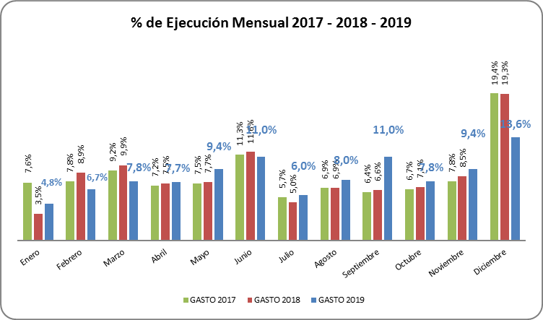
% EJECUCIÓN MENSUAL ACUMULADA DE GASTOS
CAPÍTULOS 61 AL 75, PROGRAMA 01, 02 Y 03: GOBIERNOS REGIONALES

Slide 31
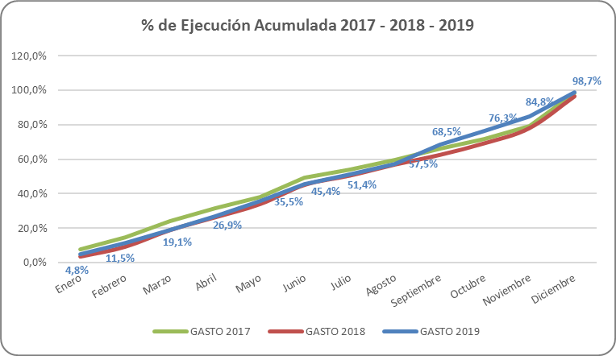
% EJECUCIÓN ACUMULADA DE GASTOS
CAPÍTULOS 61 AL 75, PROGRAMA 01, 02 Y 03: GOBIERNOS REGIONALES

Slide 32
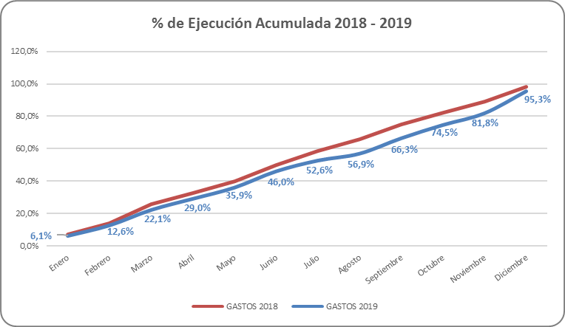
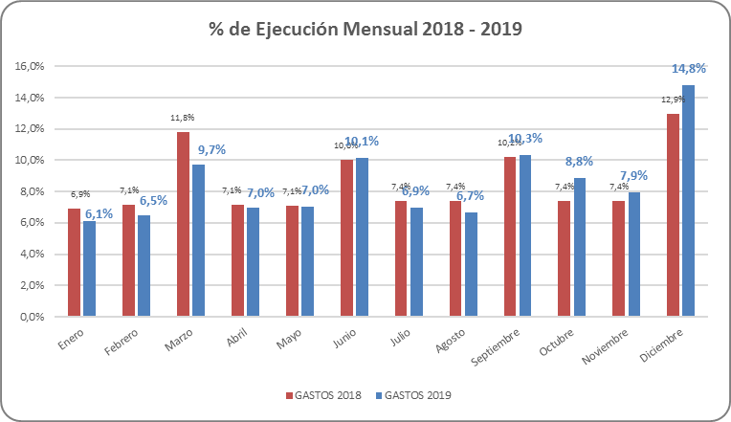
EJECUCIÓN ACUMULADA DE GASTOS A DICIEMBRE DE 2019
CAPÍTULOS 61 AL 75, PROGRAMA 01: GASTOS DE FUNCIONAMIENTO GOBIERNOS REGIONALES

Slide 33
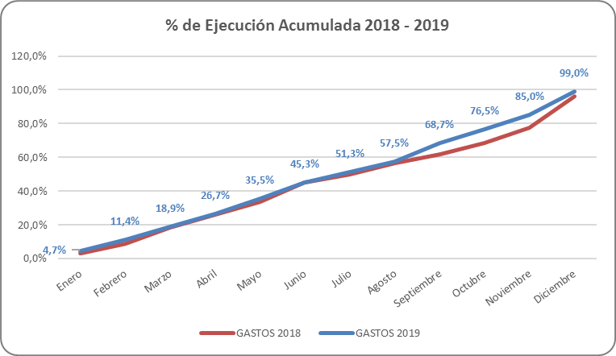
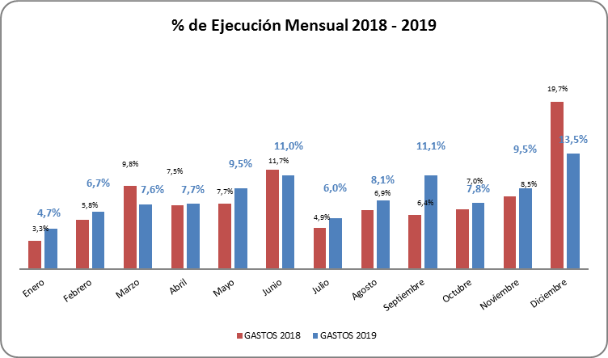
EJECUCIÓN ACUMULADA DE GASTOS A DICIEMBRE DE 2019
CAPÍTULOS 61 AL 75, PROGRAMA 02 Y 03: INVERSIÓN REGIONAL

